Slide 1

자바(JAVA)를 활용한 응용 SW기반
웹 개발자 양성 과정
D팀

Slide 2
목차
1
팀소개
2
프로젝트 개요
3
개별환경
4
기획화면
5
데이터베이스 설계도

Slide 3
grapemarcket
채팅
구매자와 판매자 채팅
거래게시판
자유게시판
질문게시판
신고게시판
구매 및 판매
중고거래 사기 신고

Slide 4
grapemarcket
css
img
js
web-inf
src
component
model
include
web
lib
popup
view

Slide 5
팀소개

Slide 6



팀소개
강보흔
정민재
유승용
팀원
컴포넌트 추출 및 설계 검증
아키텍트 개발
팀장
프로젝트 관리
요구사항 분석
팀원
개발환경 구축, 구현
프로그램 구현 및 테스트

Slide 7
프로젝트 개요

Slide 8

프로젝트 개요
개발기간
개발내역
2020.05.18 ~ 2020.06.19
계획의도
~ 05.22 : 요구사항분석
~ 05.29 : 데이터베이스 설계
HTML 프로토타입
프로젝트명
DB 구축의 단계를 하나씩 밝아가는 동안 설계, 요구분석서 등 전반적인 이해를
목표로 함
중고거래 게시판
포도마켓

Slide 9
개발환경

Slide 10
개발환경
Technic
HTML, Ubuntu, Tomcat, JAVA, CSS, JavaScript
Tool
Eclipse, Visual Studio Code,VMware
DataBase
PostgreSQL

Slide 11

기획 화면

Slide 12
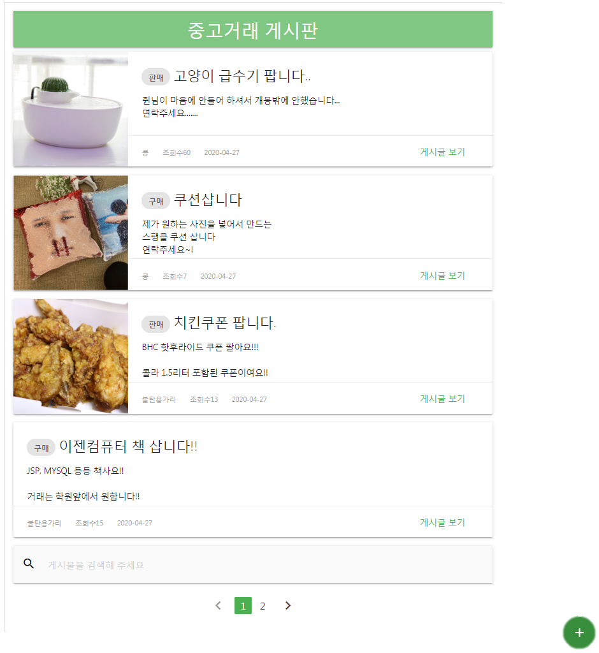
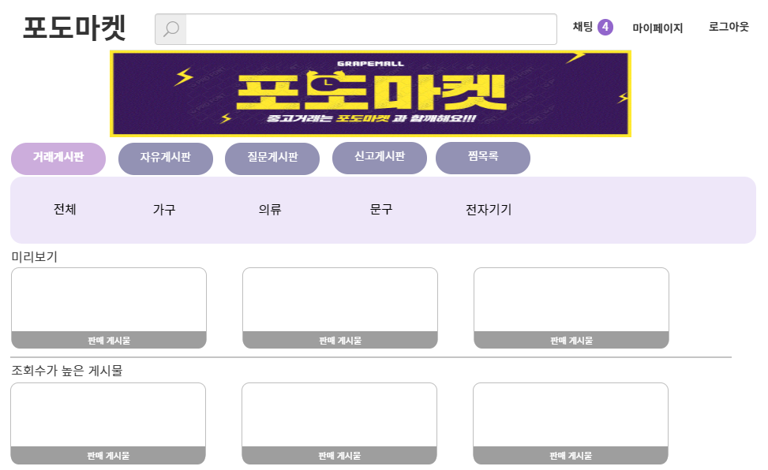
메인페이지

Slide 13
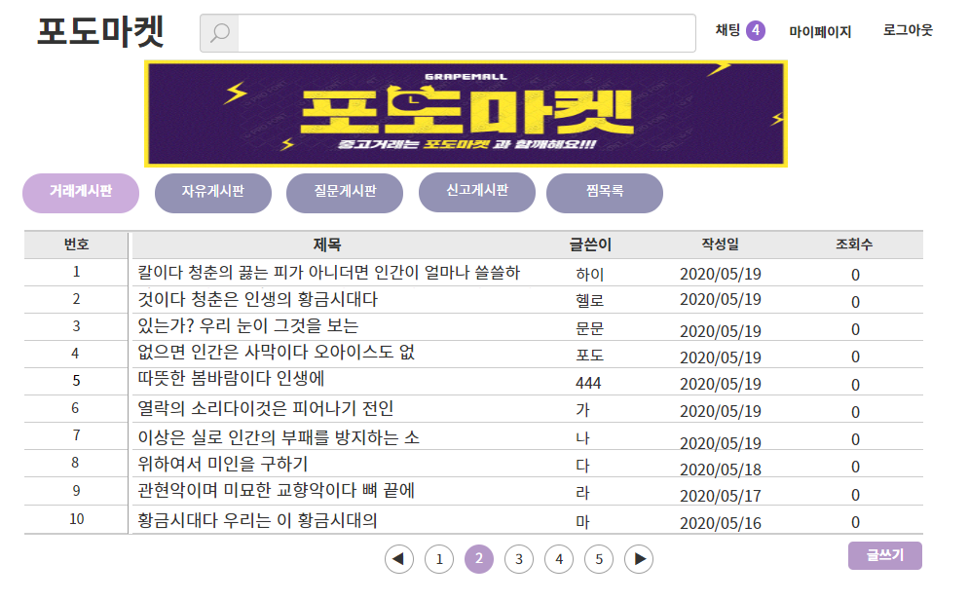
게시판
감사합니다.

Slide 14
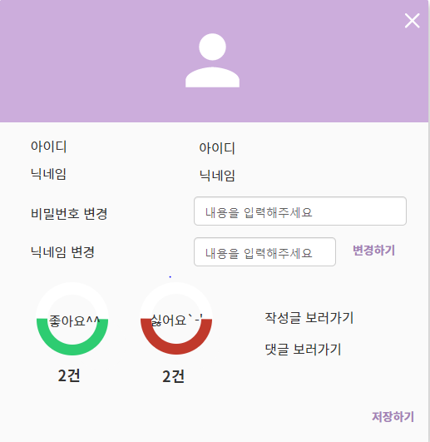
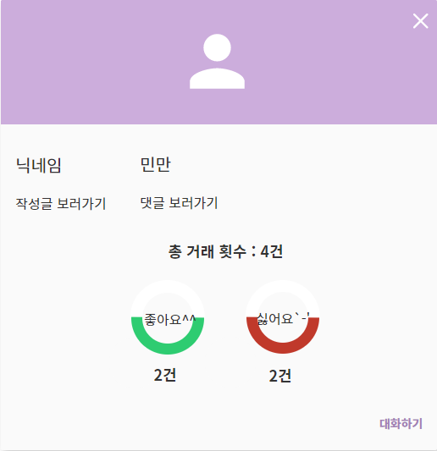
마이페이지, 회원페이지

Slide 15
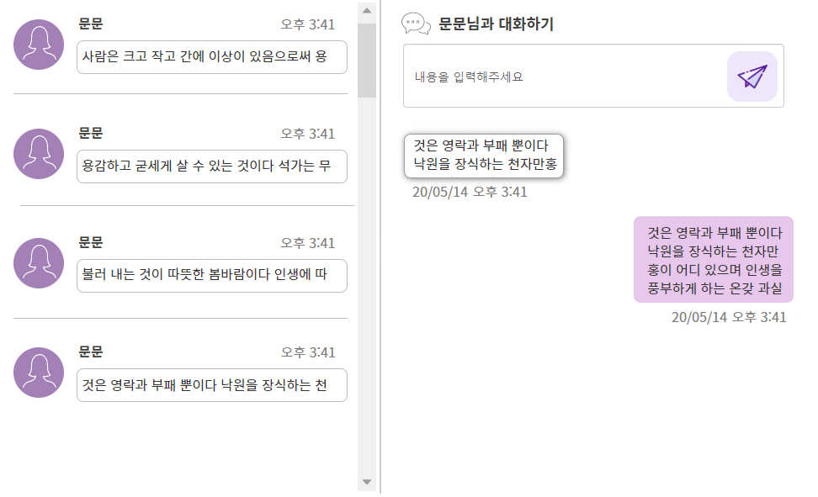
채팅창
감사합니다.

Slide 16
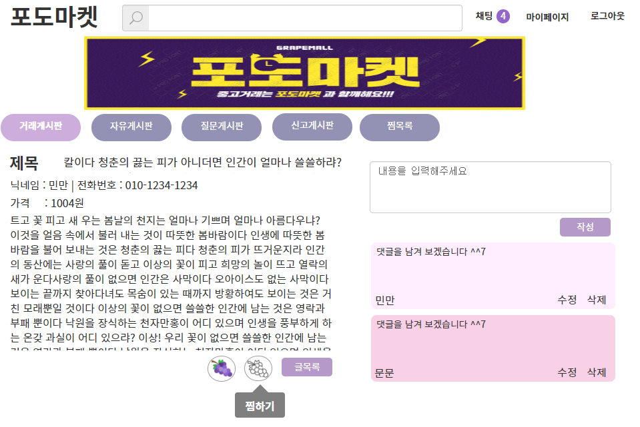
글보기
감사합니다.

Slide 17
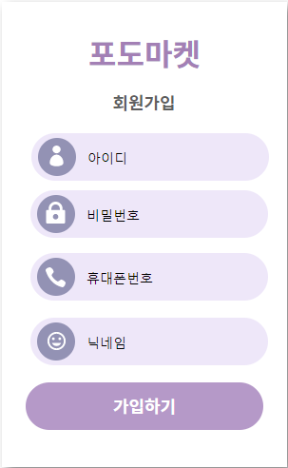
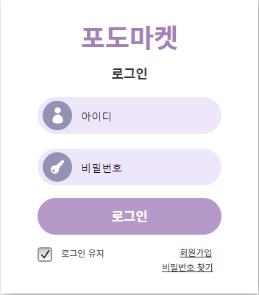
로그인, 회원가입

Slide 18
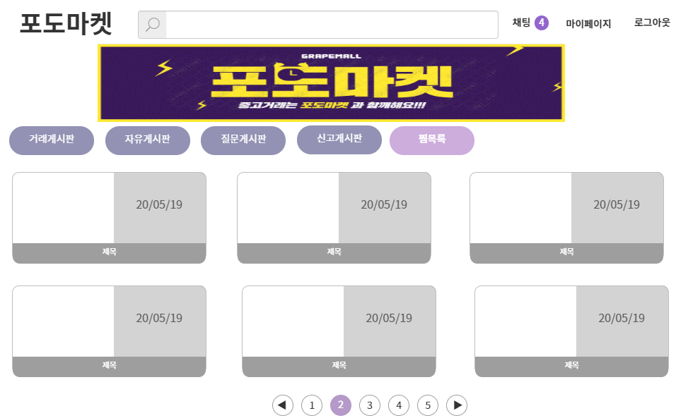
찜목록

Slide 19
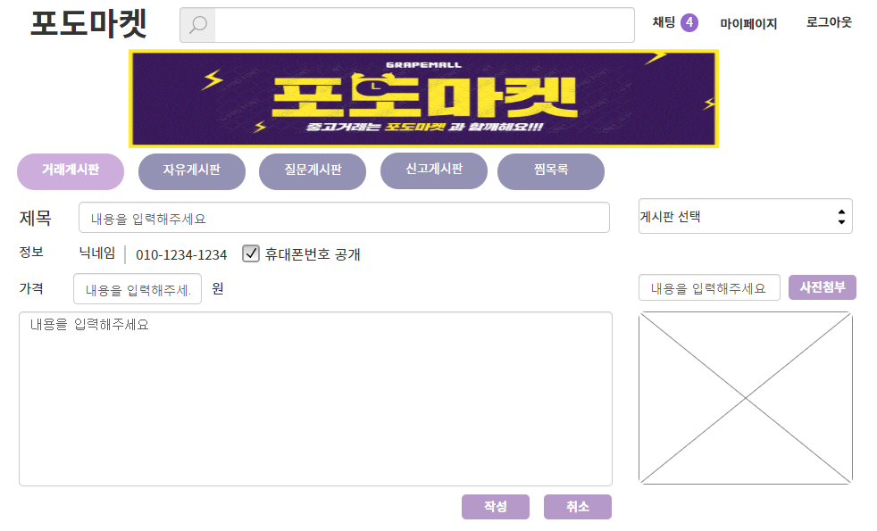
글쓰기

Slide 20
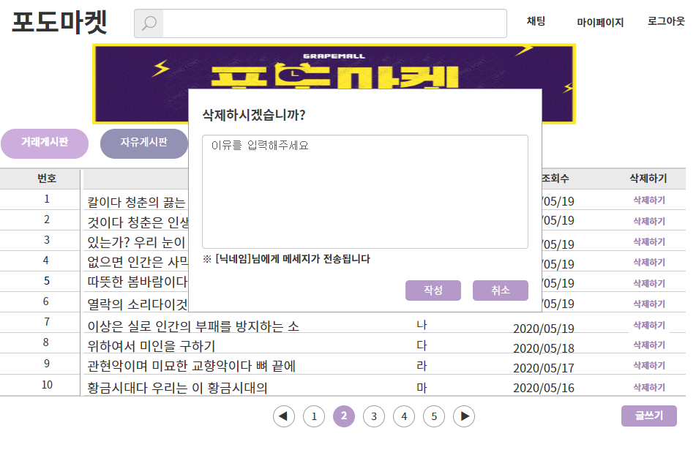
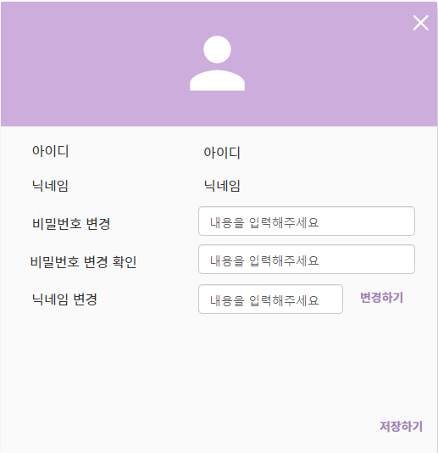
관리자 페이지

Slide 21

데이터베이스 설계도

Slide 22
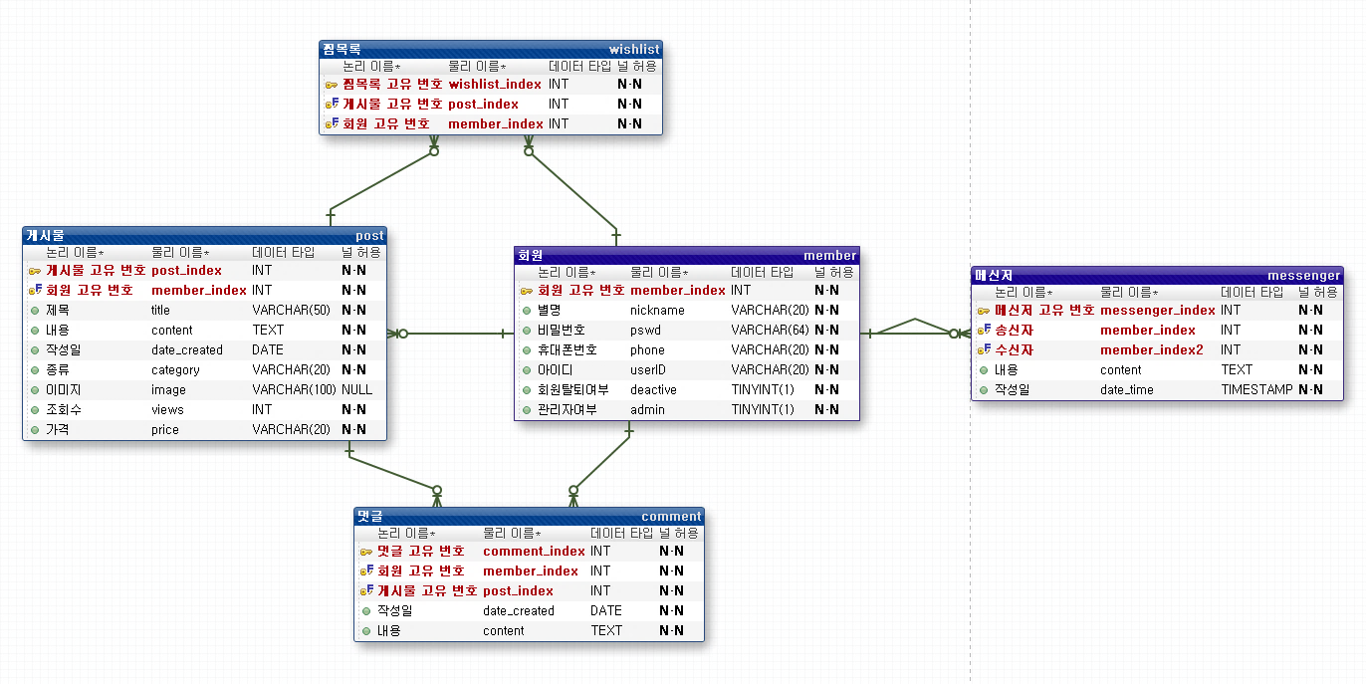
데이터베이스

Slide 23

Q&A

Slide 24
[
]
감사합니다

